Slide 1
Муниципальни бюджетни школал хьалхара дешаран учреждени
«Гуьмсан муниципальни к1оштан
Гуьмсе г1алан «Берийн беш № 4 «Беркат»
Проектан ц1е:
«Йовр йоцу ц1е»
Кечйинарг:
Лакхара кхиорхо:
Дакаева Тамара Шараниевна
2025г.

Slide 2
Дахар – седа СВО Турпалочунна Яхиев Килабан Шамильна лерина
Рег1ата т1ехула седарчий лийти,
Ткъа цхьаъ, массарел ч1ог1а лепа.
Иштта, т1амера даимна а т1еоьцу
Нохчийчоь-Нанас шен к1ентий!
И йухавог1ур ву! И йухавог1ур ву!
Д1абовр бац дахаран седа!
И йухавог1ур ву! И йухавог1ур ву!
Шен турпалхой ларбеш йу Рег1ат1а!

Slide 3
Яхиев Килабан Шамиль вина 1995-чу шеран товбецан беттан 20-чу дийнахь, Ножай-Юртан к1оштан Рег1ат1ахь. Шамиль жима волчу хенахь, Нохчийчохь т1еман хан йолуш. Кхиболу к1ентий санна, т1ахъаьлла, самукъане кхиъна иза. Яхиев Килабан Шамиль дика, бала болуш к1ант, ваша, тешаме т1етовжа мегар долуш доттаг1, СВО-н турпала б1аьхо- декъашхо хилла. Дузаза 29 шарахь ваьхна иза.

Slide 4
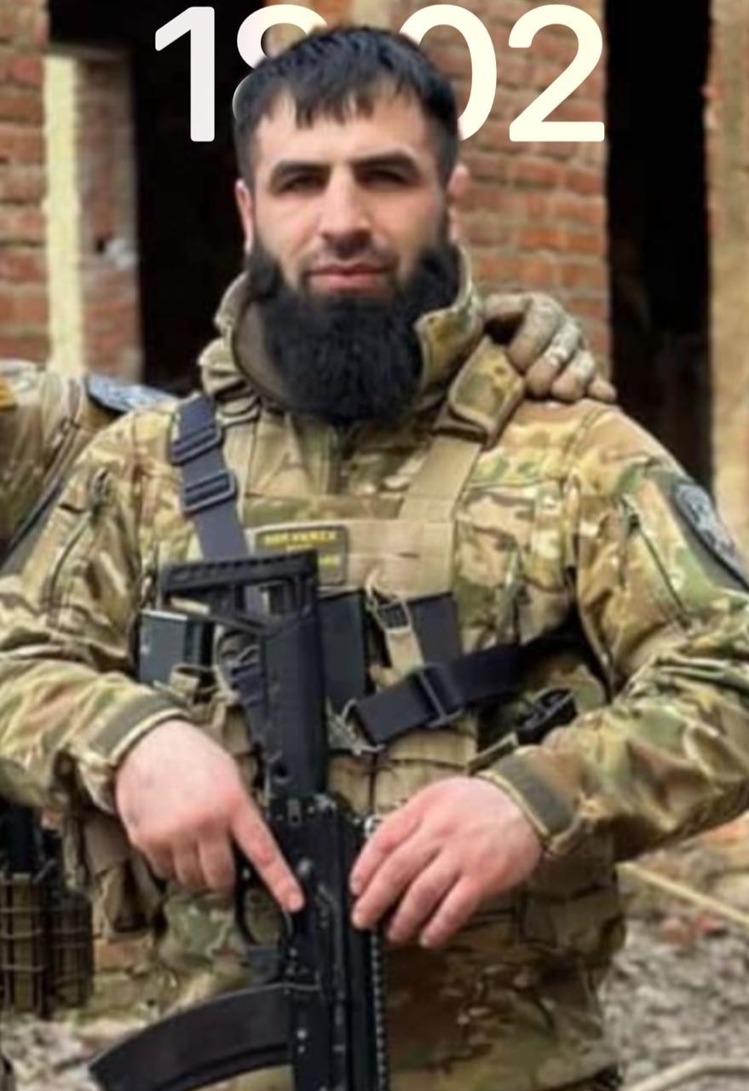
Яхиев Килабан Шамиль д1акхелхина т1еман декхар кхочушдеш Украинехь в Волчанск бухарчу г1алахь 11.11.2024шо

Slide 5
Проектан 1алашо: Украинехь йолчу СВО-хь д1акхелхина декъашхой халкъан иэсехь ларбар.. Царах х1ораммо а хьуьнаре кхочушдина Даймахканна хьалха шайн декхар, царах х1ора а къонах ву.
Проектан маь1налла
Вай дехаш долчу пачхьалкхан хиндолчух жоьпалла ду вайн т1аьхьенна т1ехь.

Slide 6
Хила ма-йезза хьакъйолу кхане вайн Россин пачхьалкхан хилийтархьама, йицйан ца йеза вайн истори, цкъа а бицбан ца беза къонахий, вайн махкахь машар хилийтархьана шайн синош д1аделла болу. Вайга церан дуьхьа далун дерг цхьа х1ума ду – дагахь латтор.
2022-чу шеран чиллин беттан 24-чу дийнахь йолайелла леррина долу т1еман г1уллакх, Лугански а, Донецки а республикаш националистех ц1анбеш.

Slide 7
Россин эскаран г1оьнца д1ахьуш ду леррина долу т1еман г1уллакх Украинехь, вайн латта нацистех ц1андеш.
Х1инццехь вайн кху заманан турпалхой, шайн декхар кхочушдеш, нислуш бу баларна а, бисарна а йуккъехь йолчу меттигашкахь. Адмехь стогалла оьшуш, т1емалойн сийлалла оьшуш х1ума ду иза.
Ишттачех цхьаъ вара Яхиев Килабан Шамиль , цуо д1аделла шен са, Даймехкан маршо ларйеш. Дала г1азот къобал дойла цуьнан!

Slide 8
Вай даимна а хестор йу турпалчу къонахийн ц1ерш, халкъан а, Даймехкан а дуьхьа т1ом беш болчу, нийсонан, маршонан, историн дуьхьа д1акхелхинчу кхонахийн ц1ерш!
Церан хьуьнарш даимна а хьехош, вайн иэсехь диса дезаш ду. Церан хьуьнар динна цхьана оьмаран меха ду, даимна а адамийн дегнашкахь диса дезаш а ду. Тахана и г1уллакх уггаре а маь1не ду.
Сан проект гергарчу наханна г1оьнна, Яхиев Килабан Шамилан хьуьнар даимна а адмийн иэсехь дисийтарна т1ехьажийна йу.

Slide 9
Цуьнан хьуьнар масал хир ду т1екхуьучу т1аьхьенна Даймахке болчу безаман а, шена т1ехь долчу декхарна тешаме хиларан а, леррина долчу т1еман г1уллакхан декъашхо санна, т1еман декхар кхочушдеш, д1акхелхина волу.
Доттаг1ийн, белхан накъостийн дешнашца, Шамила дикачу аг1ор гайтина ша, т1едиллинарг кхочушдеш, оьшучунна г1оьнна вог1уш накъост санна.

Slide 10
Кхочушдан леринарг:
турпала д1акхелхинчу вайн йуьртахочух болу хаамаш гулбар;
- берийн тоба а, адамаш а х1ара г1уллакх листарна т1еберзор;
- хаамаш тайп-тайпанчу сайташ т1е а, журналаш т1е а бахкар.

Slide 11
1алашонан тоба. Тоба - баккхийчеран а, кечамаллин а, хьехархойн, дай а, наной а.
Кхочушдаран мур: кхо бутт (г1уран, кхолламан, чиллин).
- Хьехархойн советан болх проект кечйарна а, ч1аг1йарна а х1оттийна йолу план: «Йовр йоцу ц1е».
Инициативни тоба кхоллар.
Г1уран беттан 1-ра к1ира. Хьехархойн совет,
Проектан инициативни группа.
Г1уран беттан 1-ра к1ира. К1ид1а бийр болчу балхана, вевзаш волчу 1еламстагаца Хириханов Шейх Асвадаца цхьаьнакхетар.

Slide 13
Баккхийчеран а, кечамаллин тобанийн дешархошна йукъахь хеттар д1адахьар. «Шуна х1ун аьлла хета?» Берийн бешан тоба а, ишколе дахазчу берийн дай а, наной а т1еозор.
Кхолламан беттан 3-г1а к1ира Ш.К. Яхиевн гергарчу нахаца цхьаьнакхетар.
Кхолламан беттан 5-г1а к1ира д1акхелхинчух лаьцна хаамаш вовшахтохархьама, цуьнана доттаг1ашца а, накъосташца а цхьаьнакхетар.

Slide 14
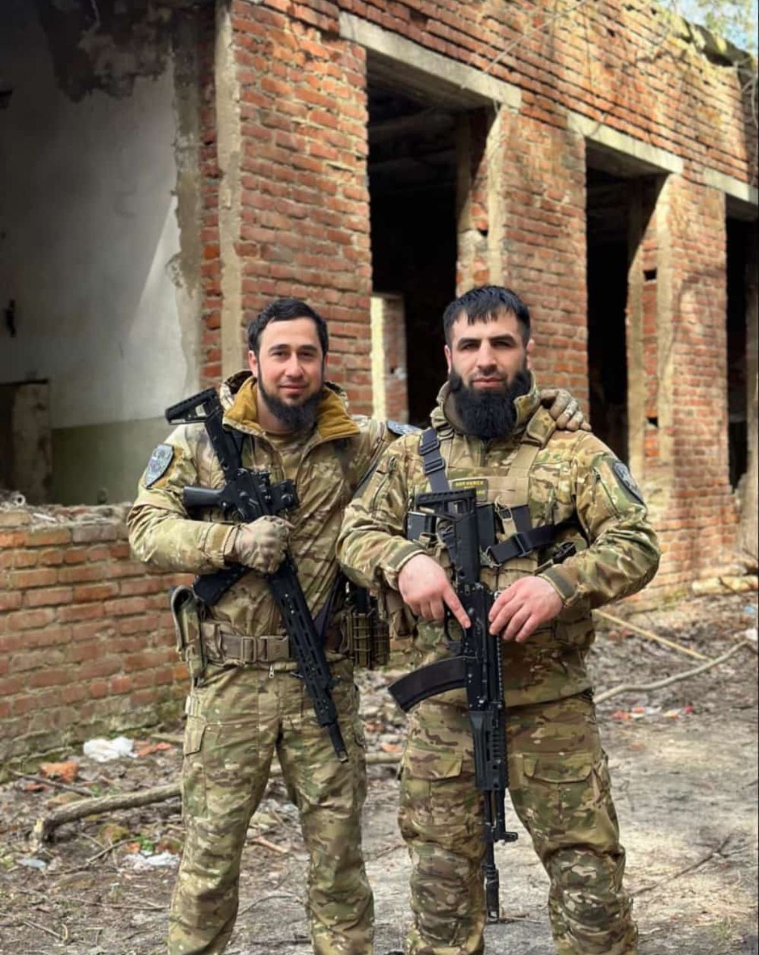
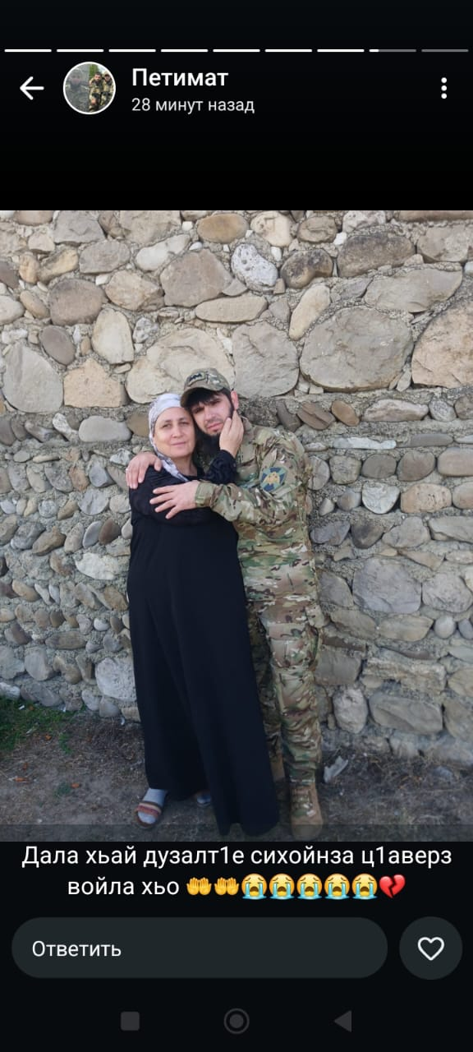
Чиллин беттан 2-г1а к1ира «Оха дагахь мел латтадо, тхо деха!» мероприяти д1айахьар кечамаллин тобанан берашца, хьехархошца, хьешашца.

Slide 15
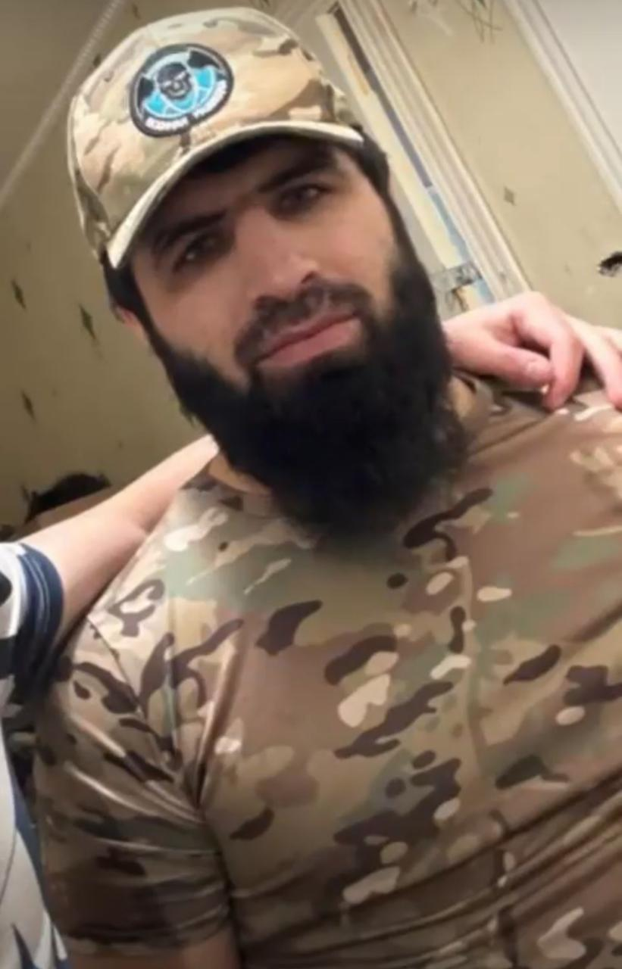
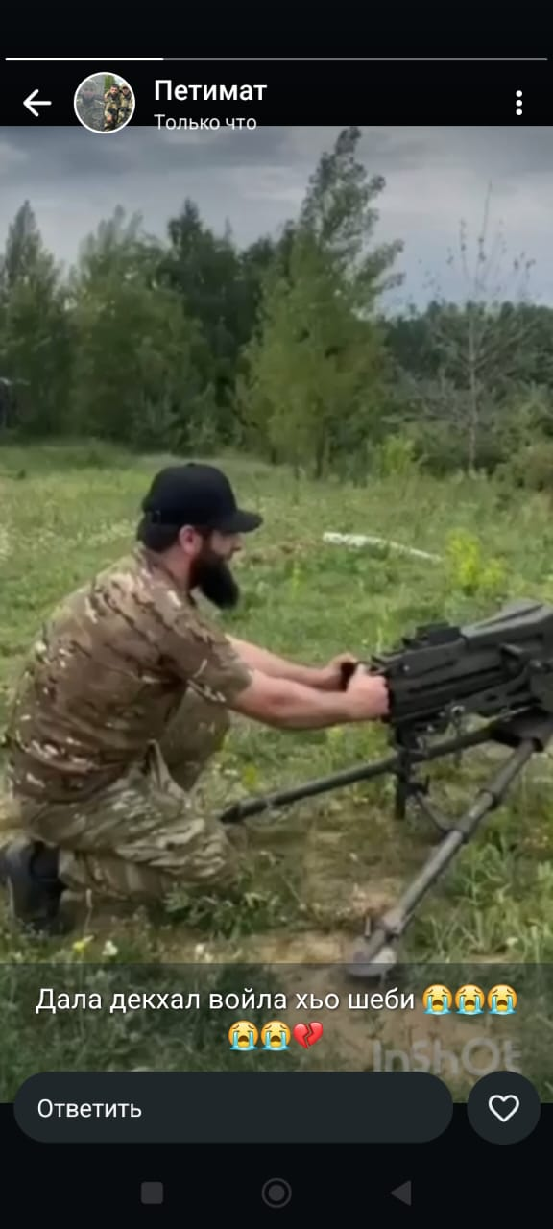
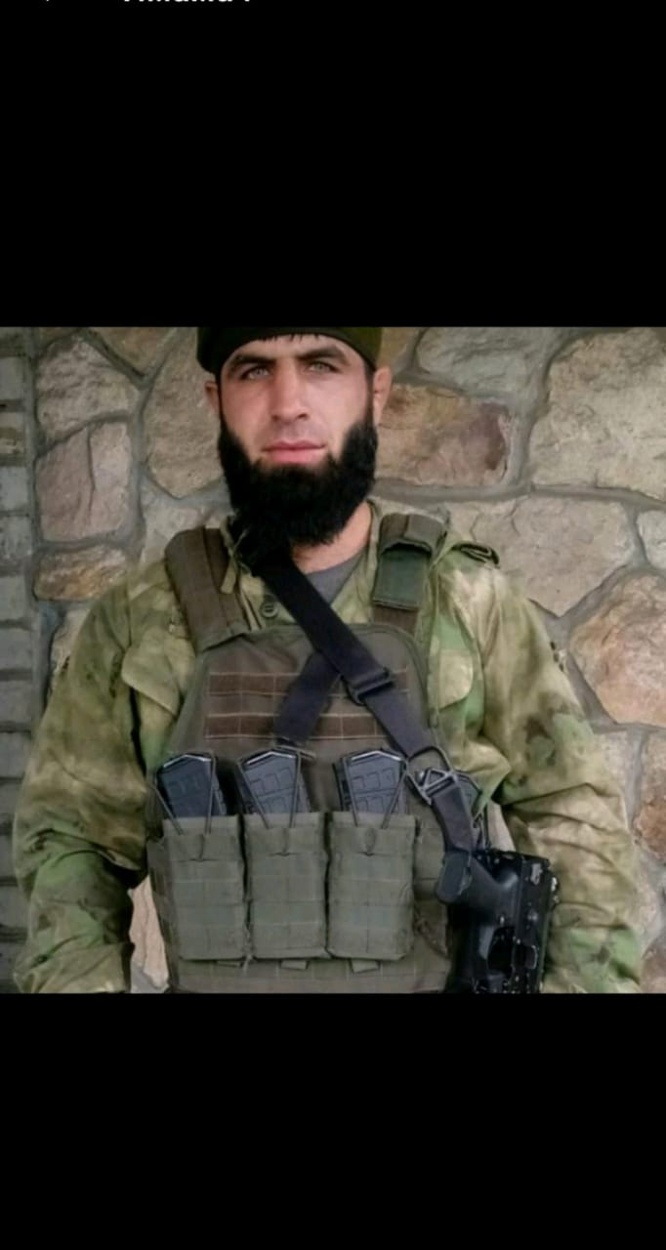
Чиллин беттан 3-г1а к1ира презентаци гайтар: «Йовр йоцу ц1е», т1еман декхар кхочушдеш, Украинехь д1акхелхинчу турпалхочух Ш.К. Яхиевх лаьцна.

Slide 16
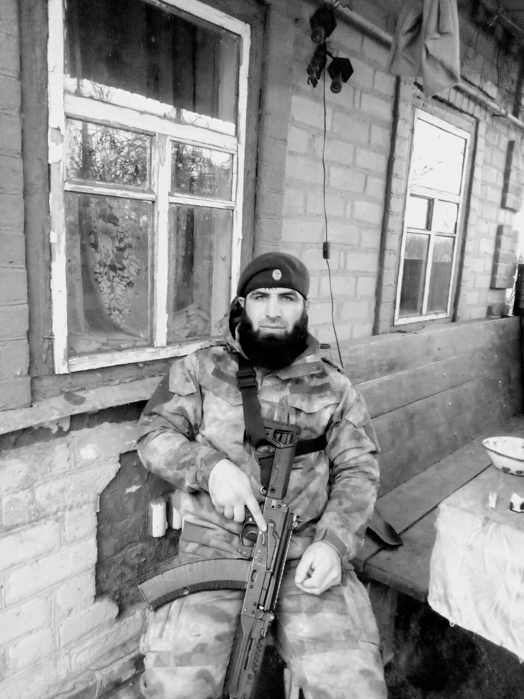
Чиллин беттан 4-г1а к1ира хаамаш тайп-тайпанчу сайташ т1е а, журналаш т1е а бахкар.
Жам1 дар.

Slide 17
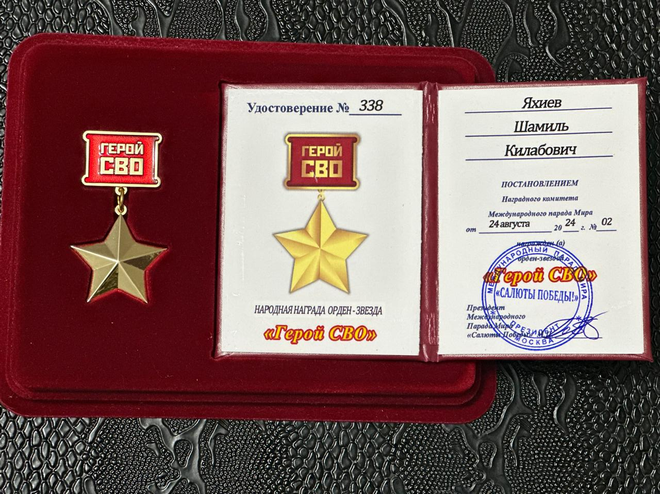

Slide 18
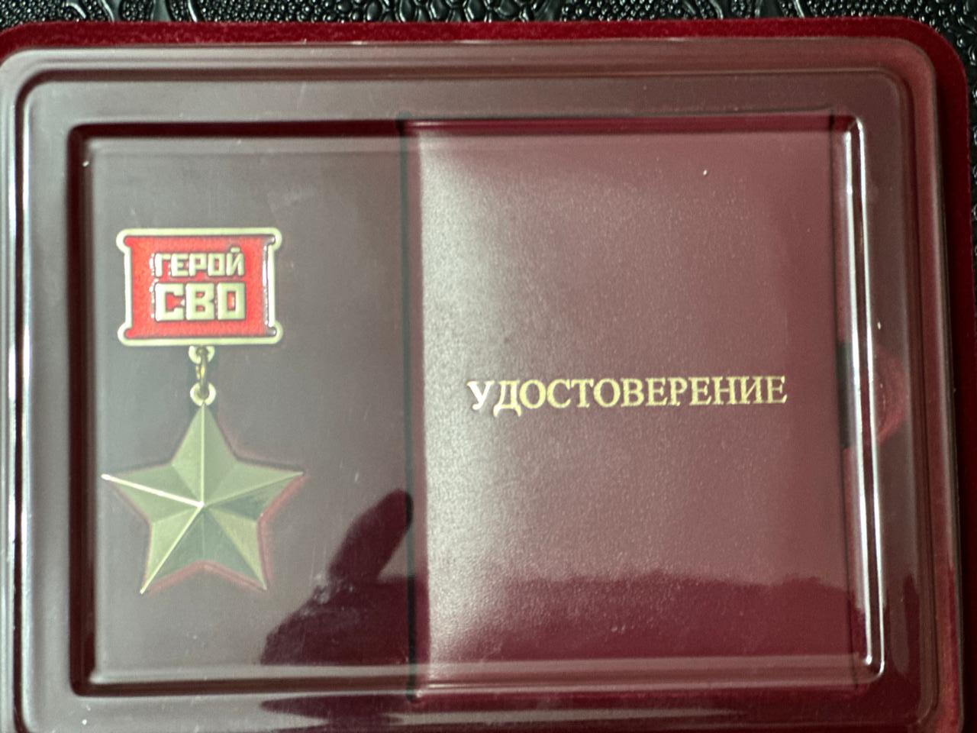

Slide 19
Проект кхочушйаран д1адахьар:
-йан лерина мероприятеш йар;
мероприятеш йаран 1уналла а, маххадор а;
д1абаьхьначу белхан анализ.
Гипотеза: шен истори йевзаш, шен къонахий бевзаш долу къам бен хьакъ дац ирсе кхане шен хила.
Кочушдан лерина жам1аш:
Украинехь д1ахьучу лерина долчу т1еман г1уллакхах йолу ойла хийцалур йц берийн;
берашна 1емар ду шайга далучун маххадо;
т1екхуьу чкъор кхетош-кхиор;
- т1екхуьучу чкъуран Даймахке безам кхоллабалийтар.

Slide 20
Жам1: Карарчу хенан, дахнарг доцу, хиндерг дац. Х1ора адам – ша доцург а, шен Даймехкан диканна вехаш волу стаг ву. Даймехкан бакъволу патриот – шайн турпалхой бовзар. Вай маьрша дахийтархьама, шайн синош д1аделлачу турпалхойн ц1ерш вайна даимна а дагахь йиса йезаш йу. Шамилан хьуьнар ч1ог1а дика масал хир ду массарна а, вай даимна а вайн дегнашкахь и латторт ву. Вайна, жимачу т1аьхьенна, дуккха а бу шайх масал эца къонахий. Со тешна йу, Шамиль санна волу турпалхо массеран а дозалла хирг хиларх, иштта сан йуьртахошна йукъахь а.

Slide 21
Шамиль буо дара, цуьнан да цхьа хаам боцуш вайнера Нохчийчохь т1ом болчу хенахь. Лоха сужда ду къоначу нанна, ишта к1ант кхиорна – бакъволу Даймохк ларбархо.
Пет1мат санна болу наной хьакъ бу уггаре лакхарчу ларамна, х1унда аьлча уггаре халачу хенахь, церан к1ентий г1евттина, вайн Даймохк ларбан, цунна хьалха шайн декхар кхочушдеш. Салтийн наной – Россин са!

Slide 22
Вайн массеран коьрта 1алашо, вайн турпалхойн дагахь латтор, церан гергарчу наханна г1о дар.
Дистцахиларан минот
Довр дац т1аьхьенан иэс
Даимна а вай дозалла дечеран иэс
Г1ийттий вай цхьана м1аьргонна,
Г1а1г1анехь г1ийттина, тапъаьлла 1ер вай…

